Slide 1





SIMULAZIONE DELLE PRESTAZIONI ENERGETICHE DEGLI EDIFICI IN REGIME DINAMICO
Introduzione a EnergyPlus
Ordine degli Architetti, Pianificatori, Paesaggisti e Conservatori della Provincia di Brescia
1

Slide 2
Argomenti trattati
Introduzione ai Modelli di Simulazione Dinamica
EnergyPlus: Caratteristiche Generali, Principali GUI Disponibili, Semplificazione del Modello
Introduzione alle Tecniche di Modellazione Impiantistica
Le Fasi Principali di un Tipico Progetto di Simulazione
Weather Data File: Cos’è, Dove si Scarica, Come e Quando Personalizzarlo
2

Slide 3






Arch. Angelo Martucci. Chi???
3

Slide 4
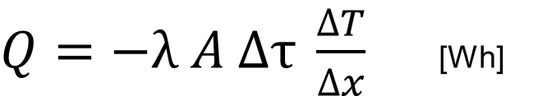
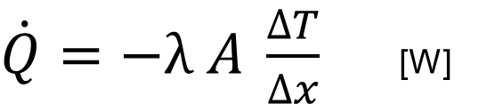
La Conduzione di Calore e il Postulato di Fourier
$Q=−λ A Δτ \frac{∆T}{∆x}$ [Wh]
Materiale Omogeneo
Materiale Isotropo (proprietà termofisiche indipendenti dalla direzione)
La trasmissione del calore avviene nel senso del gradiente negativo della temperatura, ovvero dalla zona più calda alla zona più fredda, in accordo col 2° Principio della Termodinamica!
Proporzionalità diretta tra flusso termico, differenza di temperatura e area della sezione
Proporzionalità inversa tra flusso termico e lunghezza della barra.
Proporzionalità diretta tra flusso termico, differenza di temperatura, area della sezione e intervallo di tempo.
Proporzionalità inversa tra flusso termico e lunghezza della barra.
VALIDO ANCHE IN REGIME NON STAZIONARIO, MA NON E’ ADATTO A RAPPRESENTARE UN SISTEMA AD ELEVATA CAPACITA’ TERMICA.
$\dot{Q}=−λ A \frac{∆T}{∆x}$ [W]
λ è la Conducibilità Termica del materiale [W/mK]
A è la superficie interessata dal flusso di calore [m²]
ΔT è la differenza di temperatura T₁–T₂ tra la superficie a temperatura più alta e quella a temperatura più bassa
Δx è lo spessore dell’elemento considerato
4

Slide 5
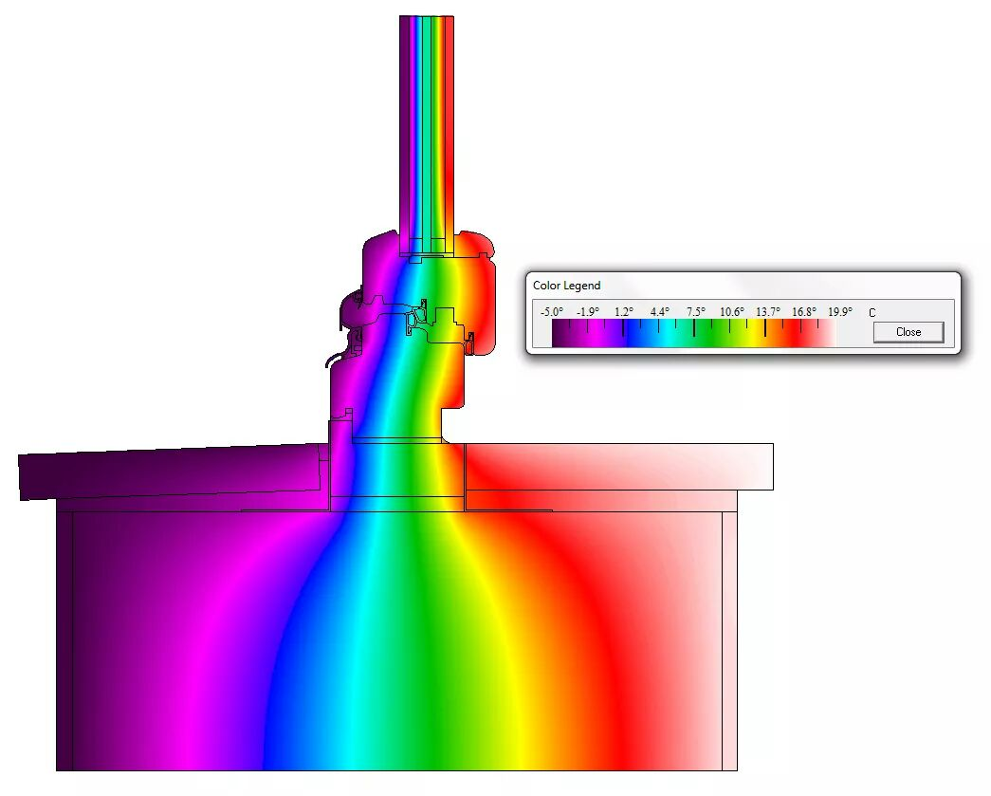
Le Isoterme in Regime Stazionario e in Regime Variabile
REGIME STAZIONARIO:
non si intersecano mai tra di loro
sono fisse e invariabili nel tempo
REGIME VARIABILE (O DINAMICO):
Sono mobili e deformabili
RELATIVAMENTE ALLA CAPACITA’ TERMICA:
Può essere usata per smorzare le oscillazioni di temperatura interna o per limitare i picchi di temperatura.
Può essere problematica nei casi in cui si voglia una risposta termica molto rapida.
Visualizzazione delle isoterme nell’Analisi agli Elementi Finiti del nodo Serramento-Parete.
5

Slide 6
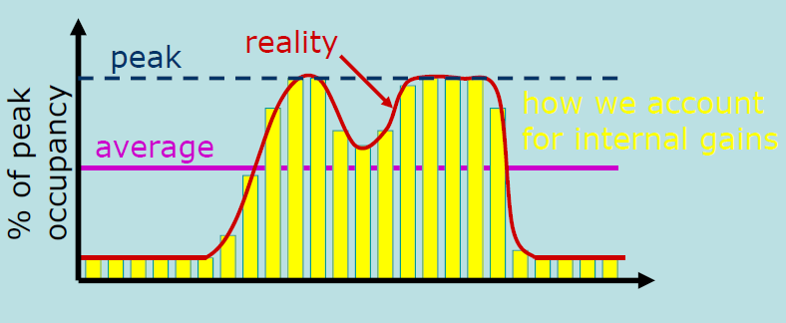
Modelli di calcolo in Regime Dinamico e in Regime Stazionario: differenze
La variazione temporale con cadenza oraria e sub-oraria dei parametri climatici che caratterizzano il contesto territoriale in cui si inserisce l’edificio oggetto di indagine (temperatura, umidità relativa, radiazione solare, velocità del vento ecc.)
La variazione temporale e comunque in risposta alle modificazioni istantanee dei parametri ambientali esterni, di tutti i parametri microclimatici e sistemici interni (temperatura, umidità relativa, risposta degli impianti ecc.)
Variabilità delle condizioni al contorno: guadagni interni
6
Notes:
La simulazione dinamica è un metodo di calcolo estremamente avanzato che permette di valutare le prestazioni energetiche di un edificio prendendo in considerazione gli effetti inerziali dell’involucro e degli impianti. Pertanto, si distingue dalla simulazione in regime stazionario per due elementi caratterizzanti:

Slide 7
Quando ricorrere al Modello Stazionario e quando a quello Dinamico
MODELLO STAZIONARIO
Stima dei carichi termici di picco
Dimensionamento impianti e/o Edificio
Indice di Prestazione Stagionale
Certificazione Energetica degli Edifici
MODELLO DINAMICO
Stima dei carichi termici effettuata sulla base delle effettive condizioni di utilizzo del sistema edificio-impianti (ambientali, occupazionali, gestionali ecc.)
Dimensionamento di tutti i sistemi e i sottosistemi (impiantistici, geometrici, costruttivi), e stima delle prestazioni in condizioni di esercizio realistiche.
Valutazione di soluzioni complesse
Ottimizzazione sin dalle primissime fasi di progetto del sistema edificio-impianti
Sensitivity Analysis
LCA, stima dei tempi di ritorno ecc.
…
7

Slide 8
La Modellazione del Sistema Edificio-Impianti
8

Slide 9
Flussi di Energia negli Edifici
9

Slide 10
Principali output ottenibili da una Simulazione in Regime Dinamico
Stima dei consumi energetici termici stagionali
Calcolo delle emissioni di CO₂ del fabbricato
Stima dei costi di gestione dell'edificio
Verifica del comportamento termico/inerziale dell'involucro edilizio
Verifica della formazione di condensa superficiale e interstiziale
Ottimizzazione della forma geometrica dell'edificio
Dimensionamento ottimale degli impianti termici e relativi sottosistemi
Valutazione della produzione di energia da fonti rinnovabili
Verifica di illuminamento naturale ed artificiale dei locali
Valutazione delle condizioni di comfort termico per ciascun locale
Verifica dell'efficacia di strategie di ventilazione naturale
Analisi della generazione e rimozione degli inquinanti
…
10

Slide 11
Principali campi di applicazione della Simulazione in Regime Dinamico
Valutazione delle prestazioni energetiche e di comfort ambientale di un edificio, sia esso esistente o in fase di progetto.
Valutazione comparata con edificio di baseline applicata al rilascio della Certificazione LEED® secondo quanto disposto dall’Appendice G della norma ASHRAE 90.1-2010.
Studio parametrico finalizzato all'individuazione delle interdipendenze tra le variabili oggetto di indagine, quantificandone la reciproca influenza (sensitivity analysis). In alternativa, la simulazione dinamica parametrica può essere convenientemente usata sin dalle primissime fasi di progettazione di un edificio per l'individuazione e l'ottimizzazione delle migliori soluzioni progettuali dato un set di ipotesi tra loro alternative.
Simulazione dinamica con calibrazione del modello a supporto dell'attività di Energy Audit.
ATTENZIONE: I software di simulazione dinamica vengono usati prevalentemente con finalità comparativa (es. Prima Vs. Dopo) e solo raramente per prevedere in termini assoluti le prestazioni energetiche dell’edificio oggetto di indagine.
11

Slide 12
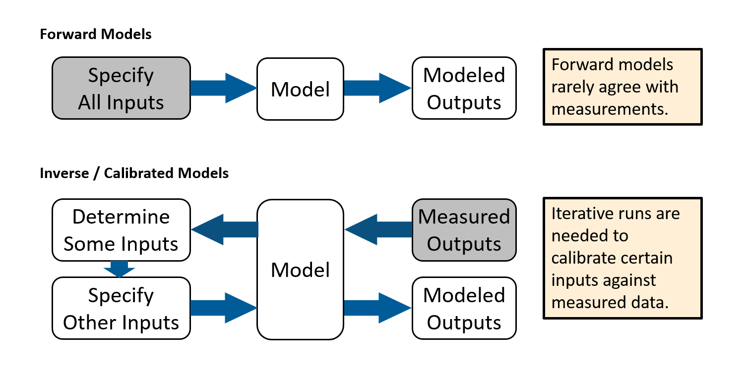
Modelli Forward e Modelli Inverse/Calibrated: differenze
Un modello si dice calibrato quando i dati di input vengono iterativamente corretti a partire dai dati reali misurati in sito (generalmente gli output che si desidera ottenere attraverso il processo di simulazione), al fine di ottenere una descrizione estremamente precisa dell'edificio oggetto di studio, da utilizzarsi poi per lo studio di problematiche specifiche.
12

Slide 13
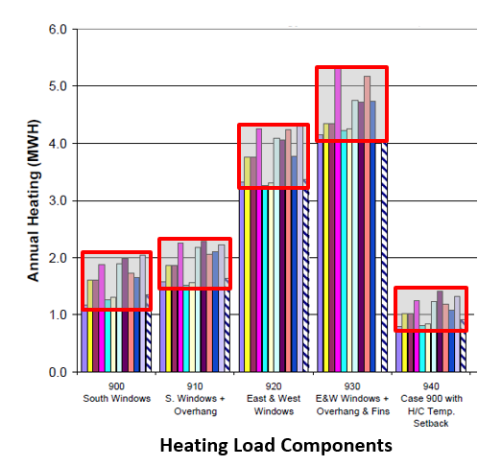
La scomoda verità dei Modelli Forward
Input identici generano risultati profondamente diversi a seconda del motore calcolo utilizzato.
I consumi preventivati possono scostarsi anche del 100% rispetto a quanto misurato in sito, in funzione della quantità e della qualità delle informazioni disponibili in fase di simulazione.
I software di simulazione lavorano al meglio per finalità comparative tra casi alternativi.
13

Slide 14
Lo stato occupazionale e le abitudini dell’utente quali fattori determinanti
Conduttori differenti in edifici identici possono causare una variazione fino al 400% nel consumo di energia. Le motivazioni chiave sono:
Settaggi / differenti modalità di utilizzo del termostato
Modalità di apertura delle finestre
Carichi elettrici differenti
Stato occupazionale nell’arco della giornata
Densità occupazionale
…
14

Slide 15
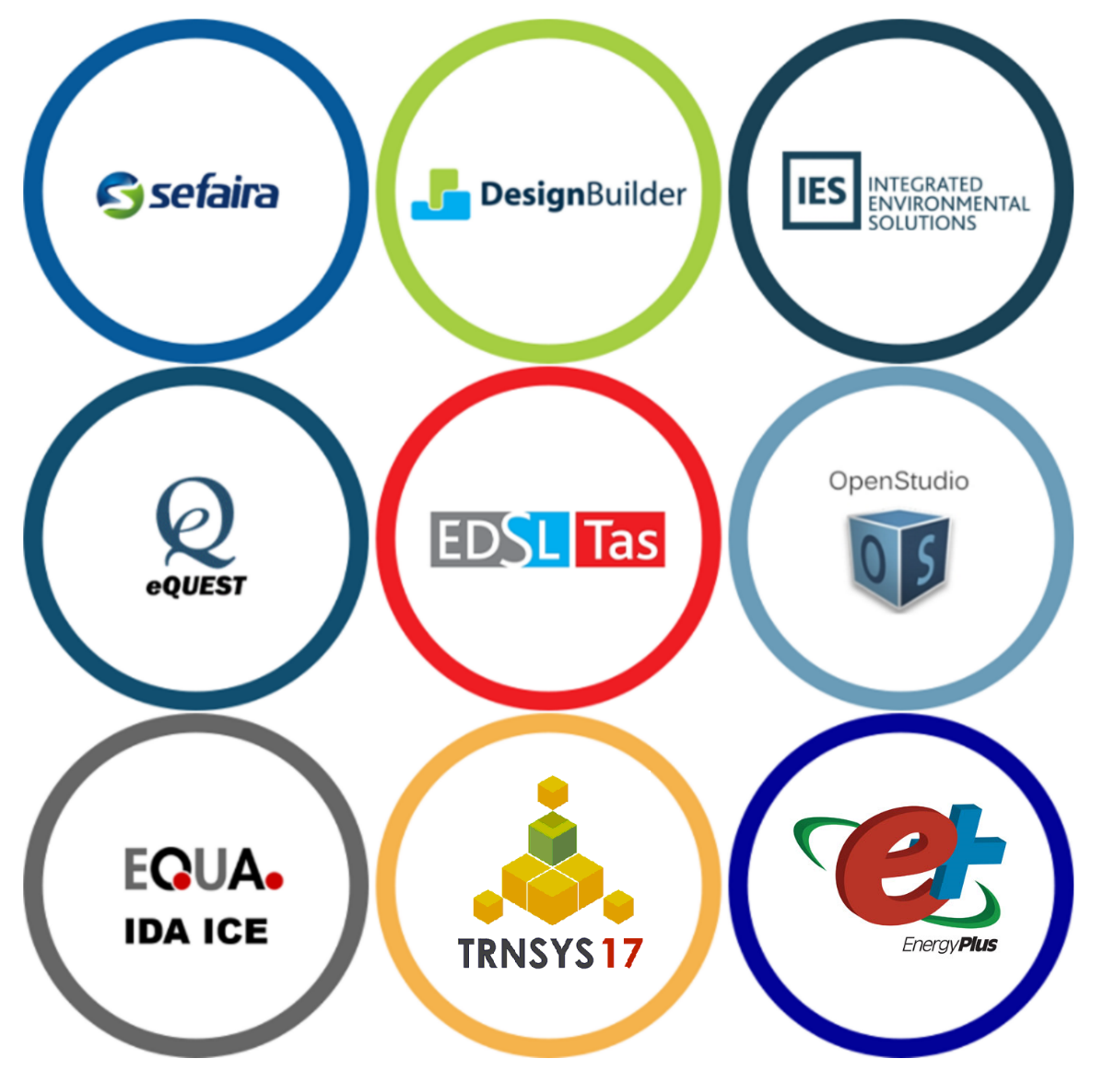
Principali software di Simulazione Dinamica disponibili sul mercato
15

Slide 16
Motivi della loro scarsa diffusione
La definizione consapevole di modelli qualitativamente elevati e in grado di restituire risultati coerenti rispetto alla finalità che si intende perseguire richiede:
profonda conoscenza del sistema studiato
quantità e qualità dei dati di input
definizione coerente delle richieste di output
file meteorologico affidabile
Tempi di modellazione molto elevati
Costi di modellazione molto elevati
Solide competenze tecniche
16

Slide 17
EnergyPlus: caratteristiche generali
Motore di simulazione a struttura modulare basato sui programmi a compilazione testuale BLAST (Building Loads Analysis and System Thermodynamics) e DOE-2, sviluppati nel corso degli anni 80 per contrastare la crisi energetica.
Gratuito, Open-Source, Cross Platform (Windows, Mac OS X, Linux)
Il suo sviluppo è finanziato dal Building Technology Office (BTO) del Department of Energy Americano.
Consente di simulare sia i consumi energetici (termici, di ventilazione, di illuminazione, delle utenze elettriche e di processo) che il consumo di acqua negli edifici.
Frequenza di aggiornamento del software: 2 volte/anno
Scaricabile da: https://energyplus.net/
17

Slide 18
EnergyPlus: caratteristiche generali
Due tipologie di simulazione: la Run Weather File Simulation, finalizzata alla valutazione delle prestazioni energetiche del sistema-edificio durante un arco temporale definito, e la Run Design Day Simulation, come simulazione in condizioni di progetto per la determinazione dei carichi termici e il dimensionamento degli impianti HVAC.
Timestep: frequenza sub-oraria con cui il motore di calcolo interpola i dati di input sino alla convergenza del sistema modellizzato.
Scheduling: schedulizzazione temporale per la definizione del funzionamento dei sistemi, delle modalità di fruizione da parte dell’utenza e della gestione di qualsivoglia sistema tecnologico.
Analisi del comfort termico basata su attività, temperatura interna, umidità ecc.
Modellizzazione avanzata delle superfici vetrate e dei sistemi di controllo.
Tre alternative per la definizione dei sistemi impiantistici: Simple, Compact e Detailed.
18

Slide 19
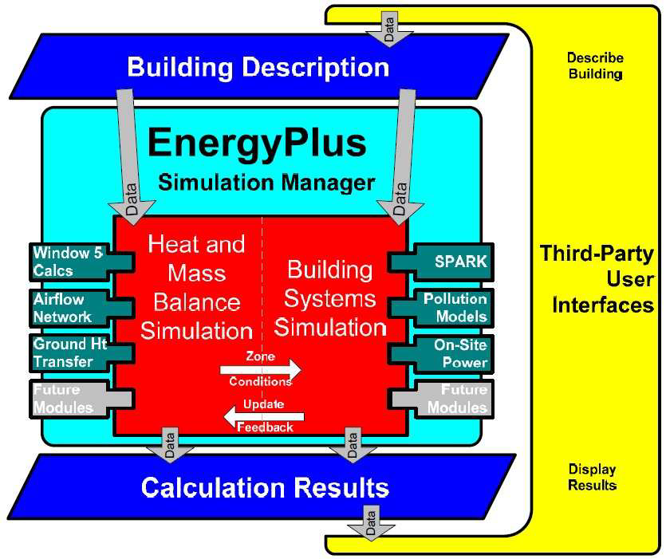
Lo schema di funzionamento
Il cuore di E+ consta di due motori: l’Heat and Mass Balance Simulation (per la simulazione dei carichi termici) e il Building Systems Simulation (per la simulazione degli impianti).
I dati generati durante i vari timestep di simulazione vengono rimbalzati n volte (n = timesteps) tra i due motori fino a quando il calcolo non giunge a convergenza. I risultati di output sono dunque ottenuti per interpolazione.
L’architettura a moduli plug-in permette un continuo aggiornamento del motore di simulazione e dei relativi contenuti.
19

Slide 20

EnergyPlus: cosa non è
ATTENZIONE: EnergyPlus non è un SW di progettazione, ma di supporto alla progettazione e non entra nel merito della qualità dei dati immessi dall’operatore. Pertanto, i controlli che il motore esegue in fase di calcolo sono quasi unicamente di carattere formale → a essere verificata è la reciproca congruenza dei dati immessi, non la sensatezza del dato in sé. Per il resto TUTTO viene simulato così com’è!
Garbage IN
Garbage OUT
20

Slide 21
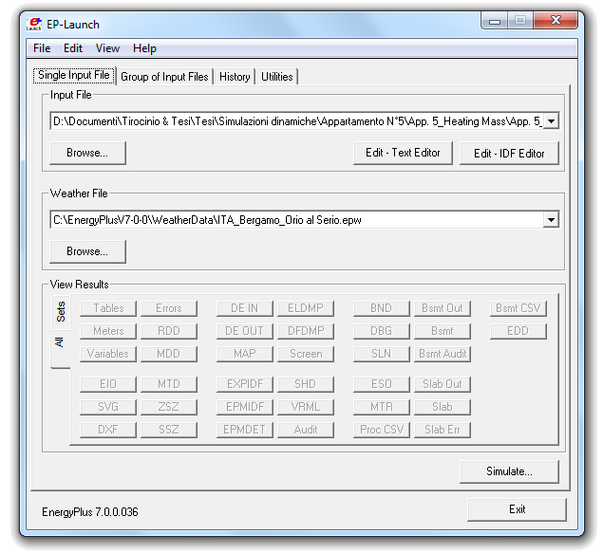
Motore di calcolo senza interfaccia grafica nativa
La difficoltà maggiore per i neofiti di EnergyPlus è la mancanza di una GUI (Graphical User Interface) nativa che faccia da tramite tra le intenzioni del professionista e le necessità descrittive di EnergyPlus
Schermata principale del SW EnergyPlus

Slide 22
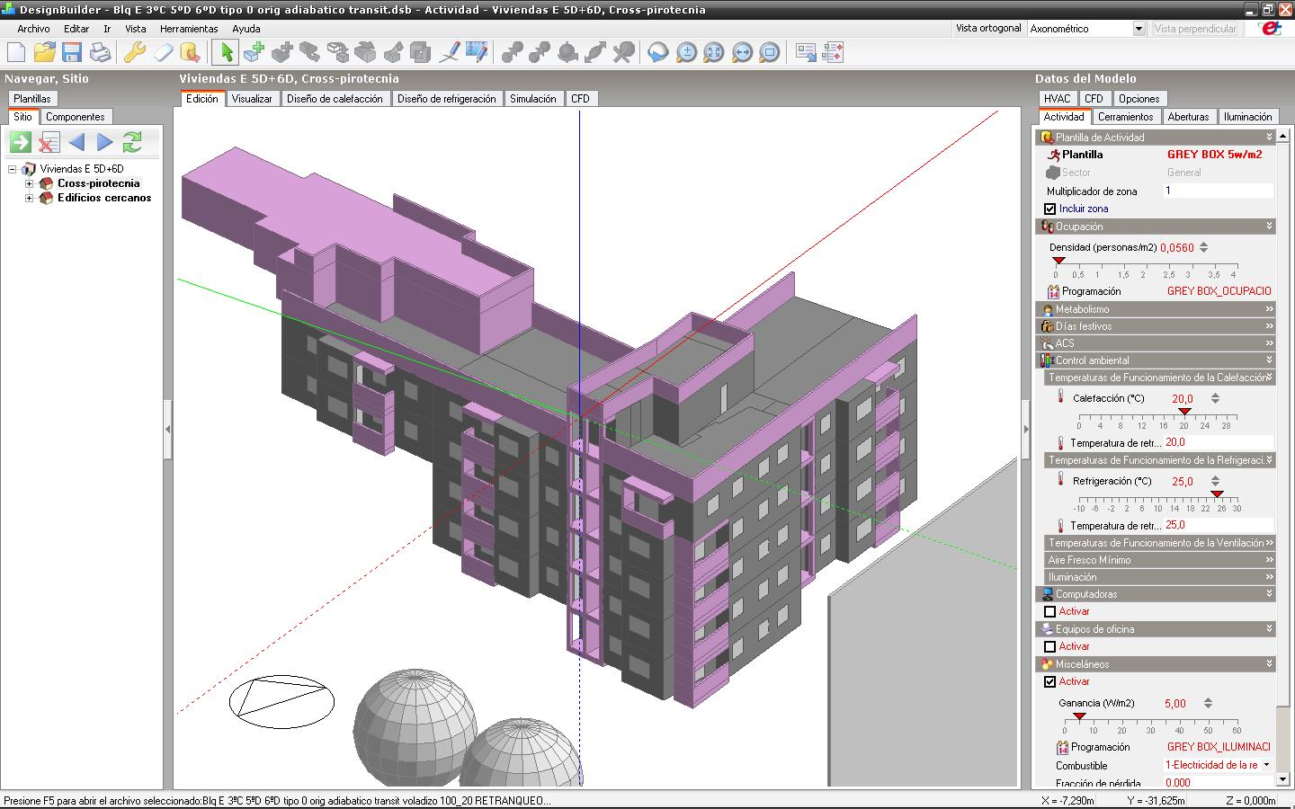
Principali Third-Party GUI: DesignBuilder
É la GUI più nota e diffusa.
Software a pagamento con costo di licenza che varia da 699 a 2799 €/anno a seconda del pacchetto moduli prescelto.
Integra Radiance.
Ottimizzato per la modellazione, la simulazione e il calcolo dei crediti secondo le direttive dell’Appendice G della norma ASHRAE 90.1-2007 per il rilascio della certificazione LEED.
Tra i moduli attivabili, vi è anche quello per la simulazione CFD.
Schermata principale del SW DesignBuilder

Slide 23
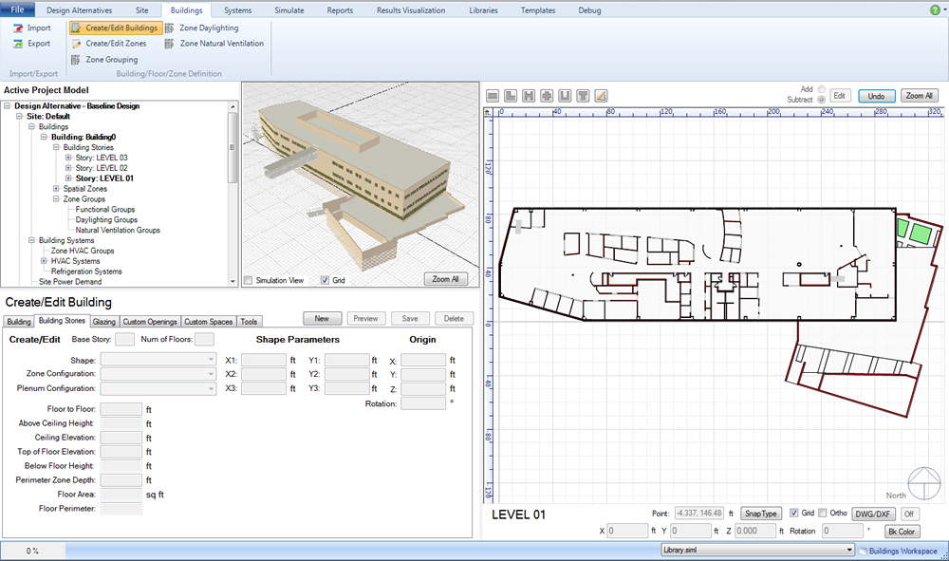
Principali Third-Party GUI: Simergy
Interfaccia completamente gratuita, sviluppata dal Lawrence Berkeley National Lab, con il supporto di altri soggetti pubblici e privati.
Permette la creazione di molteplici alternative di progetto all’interno dello stesso modello.
Include un vasto database di sistemi impiantistici standard, compresi tutti i sistemi di baseline previsti dalla norma ASHRAE 90.1-2010 per il rilascio della certificazione LEED.
Integra Radiance
Consente l’importazione di file *.idf
Schermata principale di Simergy

Slide 24
OpenStudio: una suite Open Source per modellare usando SketchUp
In alternativa alle Third-Party GUI precedentemente descritte, è possibile ricorrere, sia per la modellazione geometrica che per l’implementazione dei dati di input, a OpenStudio, una interessante suite multi-purpose gratuita sviluppata da NREL. Tra le sue caratteristiche principali:
  Attraverso apposito plug-in, consente di costruire il modello geometrico all’interno del software di modellazione 3D Google SketchUp e di esportare l’idf relativo.
  Permette di descrivere il modello usando i moduli base di EnergyPlus (poco adatto a modellazioni complesse).
  Fornisce un tool di simulazione parametrica base e uno di visualizzazione/confronto dei risultati ottenuti.
  Liberamente scaricabile da: https://www.openstudio.net/
24

Slide 25
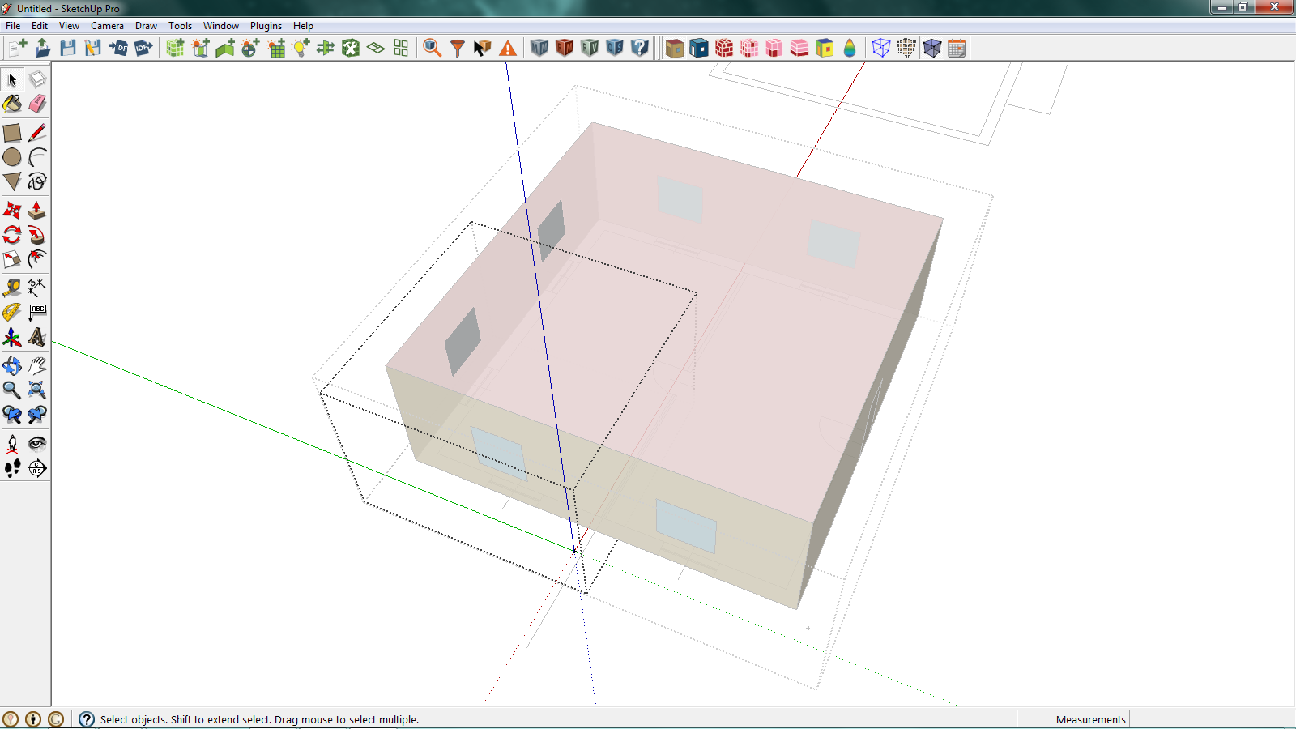
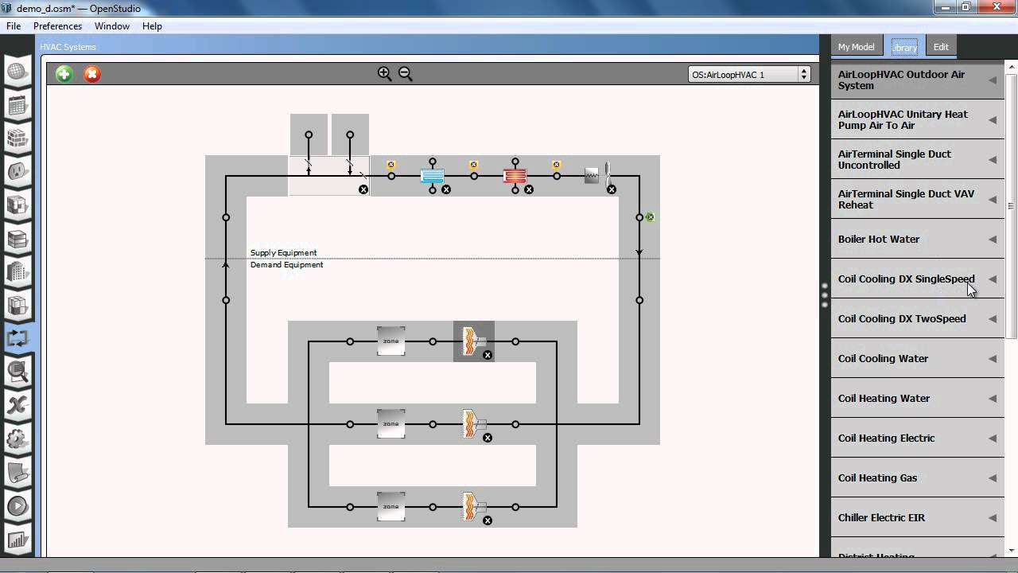
SketchUp e OpenStudio per la modellazione geometrica
Modellazione geometrica in Google SketchUp + Implementazione dati e Simulazione in OpenStudio
25

Slide 26

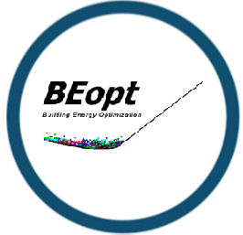



Altre Third-Party GUI
26

Slide 27
Third-Party GUI: occorre fare chiarezza
ATTENZIONE: è bene notare che tutte le interfacce grafiche oggi presenti sul mercato, da DesignBuilder a Simergy, permettono di gestire unicamente una piccola frazione dei moduli resi disponibili da EnergyPlus. Pertanto, per configurazioni complesse, il professionista sarà comunque vincolato all’implementazione testuale dei dati di input.
27

Slide 28
Definire lo scopo della Simulazione
Vista la complessità della modellazione, bisogna SEMPRE aver ben chiare le motivazioni che hanno reso necessaria la simulazione e quindi la qualità e la quantità delle informazioni che si vuole ottenere. Dallo scopo della simulazione dipenderanno direttamente:
  Il livello di definizione dei dati di input (cosa posso «tagliare» nel modello?)
  Il livello di definizione dei dati di output (quali risultati ottenere? Con quale frequenza?)
  La rapidità / semplicità di costruzione del modello
  La rapidità / semplicità di interpretazione dei risultati ottenuti
  Le possibilità di errore o di cattiva implementazione dei dati di input
  La rapidità / semplicità delle operazioni di Debug
NECESSITA’ DI DEFINIRE UNA STRATEGIA DI SEMPLIFICAZIONE DEL MODELLO!
28

Slide 29
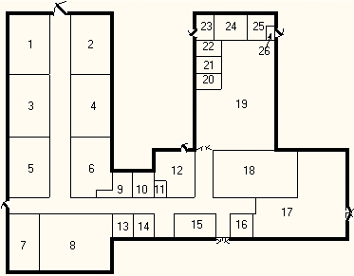
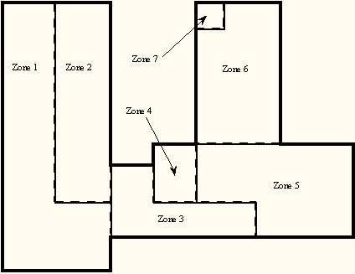
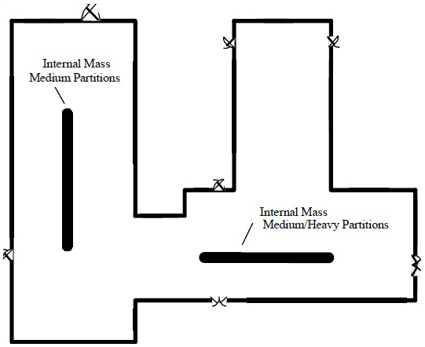
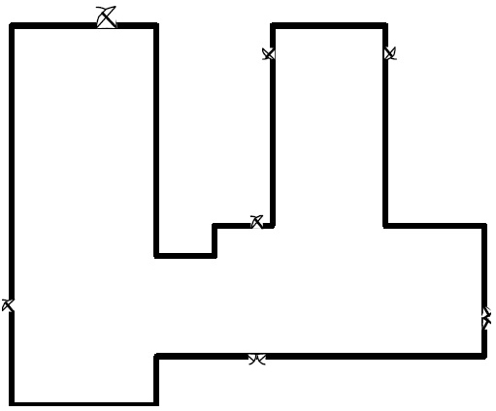
I Tipo: Semplificazione Geometrica
Spazi omogenei per orientamento, modalità di partizionamento, destinazione d’uso, modalità di gestione ecc. possono essere accorpati in un’unica zona termica e le partizioni verticali e/o orizzontali ridotte a Internal Mass. Le Internal Mass possono essere definite come «cubi» ideali che, in fase di simulazione, replicano l’effetto di inerzia termica degli elementi eliminati all’interno della macro-zona termica.
29

Slide 30
II Tipo: Semplificazione Impiantistica
In funzione dello scopo della simulazione, è possibile valutare se e quali sistemi impiantistici implementare nella descrizione del modello, nonché il relativo livello di dettaglio.
Se vi è qualche sistema o subsistema, che con ragionevole certezza si ritiene non avere alcuna influenza sulle informazioni che si intendono ottenere, il professionista può valutare la possibilità di non implementare detta porzione all’interno del modello.
30
Notes:
Questa operazione permette di limitare la quantità di dati necessari alla compilazione dei dati di input e quindi, per converso, di ridurre le possibilità di errore.

Slide 31
Norma generale per la Semplificazione del modello
Se vi è qualche informazione, elemento, dettaglio che con ragionevole certezza si ritiene non avere alcuna influenza sui risultati che si intendono ottenere, il professionista può valutare la possibilità di non implementare dette porzioni all’interno del modello.
Si tiene a precisare che qualsivoglia operazione di semplificazione deve essere attentamente valutata dal professionista incaricato, in quanto un’errata valutazione può portare all’ottenimento di risultati macroscopicamente sbagliati.
POSSIBILE SOLUZIONE: SENSITIVITY ANALYSIS
31

Slide 32
Come calcola la temperatura EnergyPlus?
EnergyPlus schematizza gli impianti in loop. Per semplicità, ciascun loop viene suddiviso in due parti: la «Supply Side» (quella cioè relativa ai generatori) e la «Demand Side» (relativa cioè ai terminali di emissione).
Al volume d’aria di una zona viene assegnata capacità di accumulo di calore e umidità. Gli effetti di tale capacità vengono dunque simulati attraverso equazioni differenziali di 1° ordine.
Durante ciascun timestep, i nuovi valori di temperatura e umidità relativa vengono predetti usando i valori precedentemente calcolati e mantenuti costanti durante la simulazione del sistema. Questi valori vengono infine corretti usando i risultati provenienti dalla simulazione del sistema stesso.

Slide 33


Tecniche di modellazione degli impianti HVAC in EnergyPlus
TRE PRINCIPALI TECNICHE DI MODELLAZIONE HVAC IN ENERGYPLUS
Descrizione estesa dei sistemi HVAC attraverso l’IDF Editor di EnergyPlus
Descrizione semplificata dei sistemi HVAC usando i template disponibili nell’IDF Editor di EnergyPlus
Usare un’interfaccia grafica che compili autonomamente tutti i moduli necessari all’interno dell’IDF Editor.

Slide 34
01. Descrizione Estesa dei Sistemi HVAC attraverso l’IDF Editor
Metodo di Input: Testuale
Il modello di un impianto consta di diversi componenti che sono connessi fisicamente tra loro da canali, tubature, valvole ecc. Ognuno di questi deve avere un nodo di immissione (inlet) e uno di uscita (outlet) e deve essere opportunamente descritto attraverso la creazione di uno o più oggetti.
Tutti i componenti sono connessi tra loro per formare il loop di sistema (es. Circuito dell’acqua refrigerata).
Pro
Consente di descrivere e simulare quasi tutti i sistemi HVAC presenti sul mercato.
Infinite possibilità di personalizzazione.
Più di 500 file d’esempio disponibili nella directory di installazione.
Contro
Richiede una notevole quantità di dati di input → Disponibilità? Qualità? …
Possono essere necessarie diverse settimane per sviluppare un modello.
Nessuna flessibilità di modifica
Input testuale e non grafico.
Notes:
Ad esempio, in un sistema reale un nodo può essere un punto in cui le proprietà del fluido possono essere misurate.

Slide 35
Definire i Loop
I loop definiscono lo spostamento di massa ed energia all’interno del sistema HVAC:
  Loop dell’acqua calda
  Loop dell’acqua refrigerata
  Loop del condensatore
  Loop del recuperatore di calore
  …
I sistemi sono definiti da rami e componenti, i quali sono connessi tra loro da nodi per formare un loop chiuso.
Per semplicità di lettura del modello i loop principali sono divisi in sotto-loop.
I sotto-loop dividono il loop principale in due parti, così distinguendo tra «Supply Side» e «Demand Side»
Diamo un’occhiata ai Loop!

Slide 36
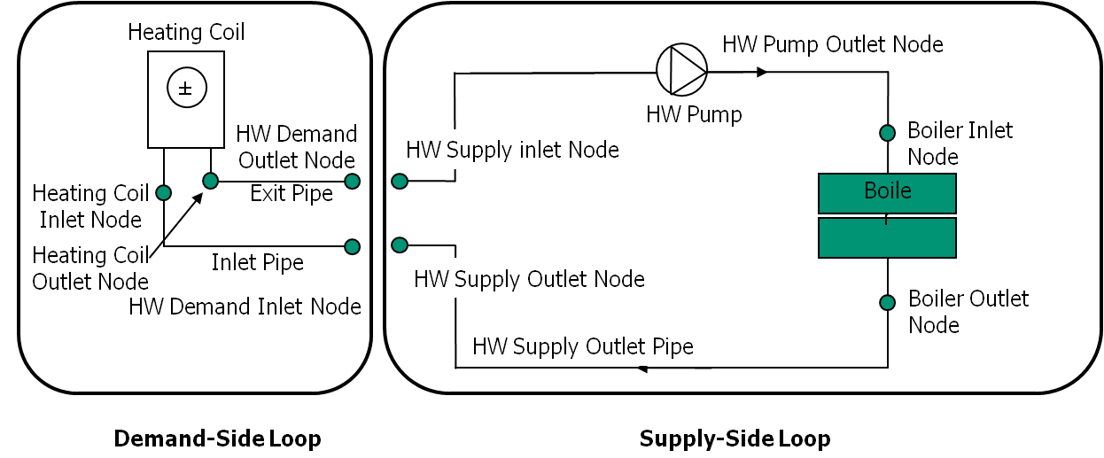
Demand Side e Supply Side
Il sotto-loop Plant Demand Side contiene i macchinari che creano un carico nell’impianto. Nella fattispecie, i terminali di emissione chiamati a contrastare i carichi termici di zona.
Il sotto-loop Plant Supply Side si compone dei macchinari chiamati a soddisfare il carico richiesto dalla Demand Side (es. Generatore).
Ciascun sotto-loop Demand Side deve essere direttamente connesso al corrispettivo sotto-loop Supply Side.

Slide 37
02. Descrizione Semplificata attraverso Templates
Metodo di Input: Testuale
Questo gruppo di oggetti permette di specificare le caratteristiche di termostati semplici e di configurazioni HVAC preimpostate.
A differenza di tutti gli altri oggetti di EnergyPlus, gli HVACTemplates non sono gestiti direttamente dal motore di calcolo. Al contrario, essi vengono pre-processati ed espansi da un programma esterno chiamato ExpandObjects.
Pro
Permette la descrizione rapida di diversi sistemi impiantistici di uso comune negli Stati Uniti.
È possibili modificare ex post gli oggetti espansi nel corso della simulazione di lancio.
Contro
L’opzione è resa disponibile unicamente per una decina di sistemi impiantistici ad aria
Input testuale e non grafico

Slide 38
HVAC Templates: un paio di esempi
Air-to-Air Heat Pump Systems
HVACTemplate:Thermostat
HVACTemplate:Zone:PTHP
Direct-Expansion cooling, packaged and split systems simulations
HVACTemplate:Thermostat
HVACTemplate:Zone:Unitary
HVACTemplate:System:Unitary
Direct-Expansion Heat Pump Systems
HVACTemplate:Thermostat
HVACTemplate:Zone:Unitary
HVACTemplate:System:UnitaryHeatPump
VAV systems using with Boilers and air-cooled Chillers
HVACTemplat:Thermostat
HVACTemplate:Zone:VAV
HVACTemplate:System:VAV
HVACTemplate:Plant:ChilledWaterLoop
HVACTemplate:Plant:HotWaterLoop
HVACTemplate:Plant:Chiller
HVACTemplate:Plant:Boiler
VAV Systems using Direct-Expansion Cooling
Fan-Coil Systems with Boiler and Chiller
…

Slide 39
03. Implementazione attraverso interfaccia grafica
Metodo di Input: Grafico
La maggior parte delle GUI disponibili consente di creare sistemi personalizzati utilizzando moduli drag and drop o, in alternativa, di implementare modelli predefiniti (templates).
Ciascun modulo componente conserva un certo grado di personalizzazione all’interno del sistema.
Pro
Implementazione e descrizione del sistema molto rapida.
Visualizzazione grafica degli errori di connessione.
Rapida presa di coscienza dei loop già implementati
Contro
Non tutti i sistemi sono implementabili ed è spesso necessario modificare il file con input testuale per creare loop più complessi (es. CHP)
L’implementazione grafica può alterare il flusso logico di implementazione dati, confondendo l’utente.
Notes:
In alternativa all’implementazione di tipo testuale, è possibile ricorrere all’uso di un’interfaccia tra quelle disponibili sul mercato, che compili autonomamente tutti i blocchi necessari alla corretta modellazione del sistema.

Slide 40
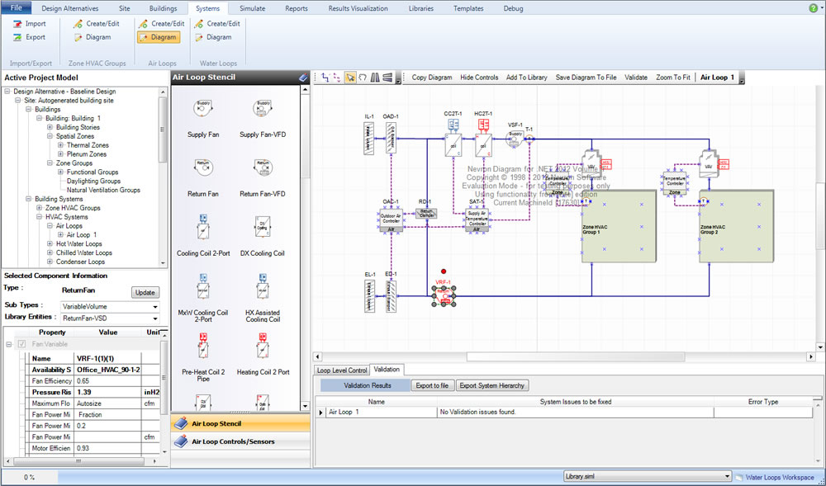
Implementazione attraverso interfaccia grafica

Slide 41
La quarta via: co-simulazione in Building Controls Virtual Test Bed (BCVTB)
Metodo di Input: Misto grafico + Testuale
Permette a SW di simulazione differenti (es. E+ con Modelica) di scambiarsi dati a mano a mano che procedono nella generazione degli output.
OBIETTIVO: espandere le potenzialità dei singoli programmi e massimizzare le possibilità di personalizzazione del modello.
EnergyPlus può essere accoppiato a:
  MATLAB/Simulink
  Modelica
  Ptolemy
  Radiance
Pro
OpenSource
Aumenta le possibilità di simulazione
Consente lo sviluppo di nuovi algoritmi di controllo
Consente di sviluppare nuovi sistemi HVAC o di simulare soluzioni non ancora implementate nel SW di calcolo.
Contro
Occorre essere utenti esperti di più SW
Capacità di coding necessarie
Scarsa flessibilità di modifica

Slide 42
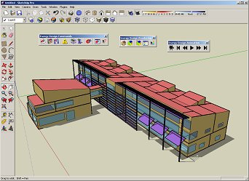
Costruzione del Modello in 4 fasi. Fase I: Modellazione Geometrica
La costruzione del modello avviene attraverso il SW di modellazione 3D Google SketchUp. Con alcuni semplici comandi il plug-in OpenStudio permette di definire:
  Zone termiche e relative caratteristiche
  Orientamento dell’edificio
  Caratteristiche degli aggetti
  Posizione degli ombreggiamenti presenti nel contesto
Modellazione in Google SketchUp
42
Notes:
Un tipico lavoro di simulazione consta di 4 fasi tra loro distinte, le cui peculiarità possono variare in funzione del software che si è deciso di adottare. Si farà qui riferimento a OpenStudio, non perché migliore di altri, ma perché garantisce un workflow più neutrale rispetto a quello proposto da altre interfacce grafiche.

Slide 43
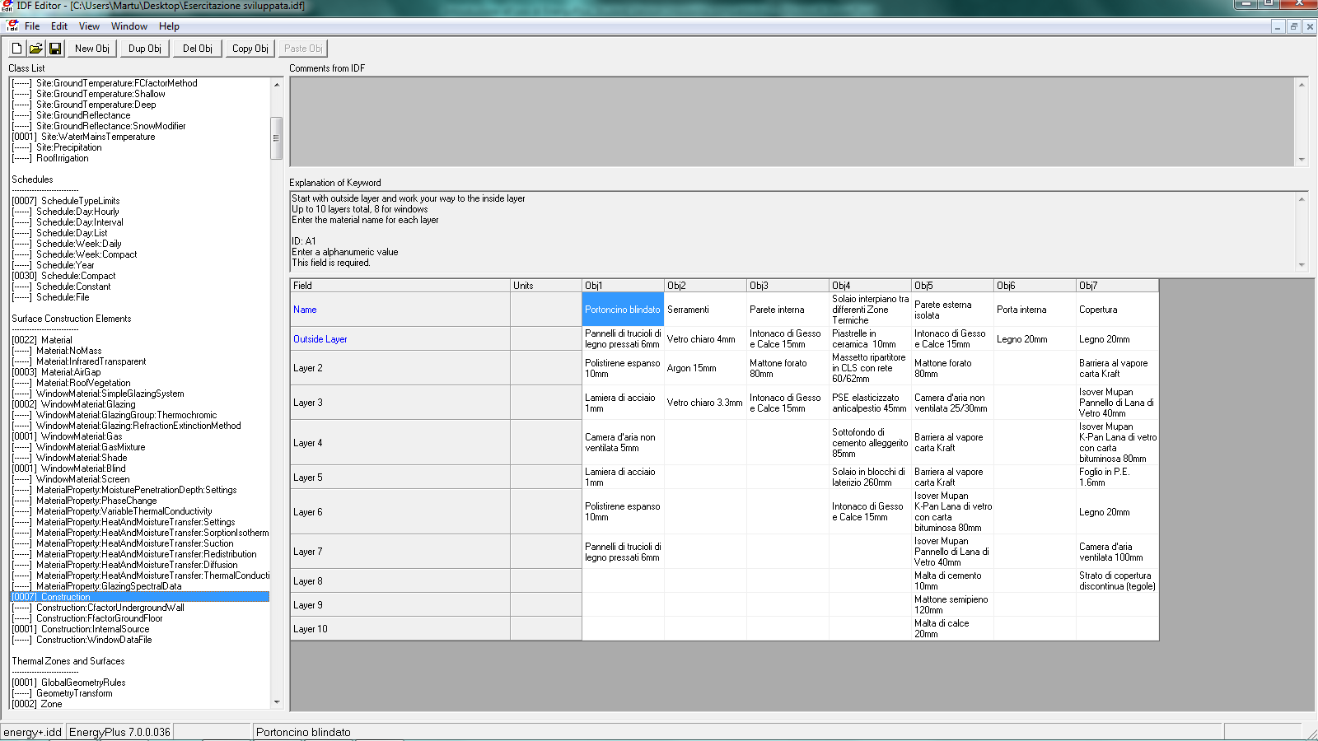
Fase II: Implementazione dei dati di input e definizione degli output
L’implementazione dei dati di input avviene attraverso l’IDF Editor di EnergyPlus, unica interfaccia nativa che si frappone tra l’utente e la compilazione testuale delle informazioni da simulare:
É organizzato in moduli e ogni modulo in sottocategorie che ne definiscono i contenuti.
Ogni sottocategoria può essere descritta attraverso la compilazione di uno o più oggetti che, insieme, vanno a definire le caratteristiche del modello.
Anche l’ottenimento dei risultati è veicolato attraverso la creazione di uno più oggetti.
La compilazione degli oggetti è di tipo alfanumerico.
Implementazione dei dati di input attraverso l’IDF Editor di EnergyPlus
43

Slide 44
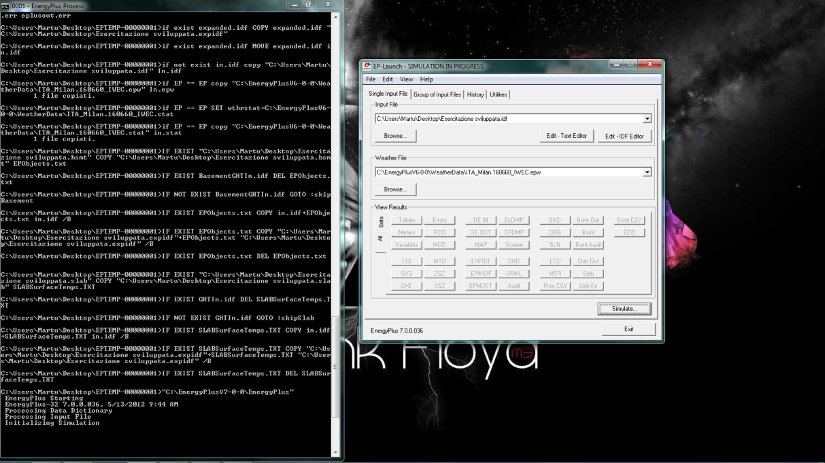
Fase III: Lancio della Simulazione
Dopo aver implementato i dati di input e definito gli output all’Interno dell’IDF Editor di EnergyPlus, è possibile lanciare la simulazione. I possibili esiti, a prescindere dalla qualità dei risultati, sono due:
La simulazione è andata a buon fine e il motore di calcolo ha ultimato tutte le operazioni → è dunque possibile procedere con la valutazione dei risultati ottenuti.
Il motore di calcolo non è stato in grado di terminare la simulazione per la presenza di uno o più errori all’interno del modello → dopo aver preso visione degli errori, bisogna apportare gli opportuni correttivi al modello attraverso l’IDF Editor (Fase II)
Lancio della simulazione in EnergyPlus
44

Slide 45
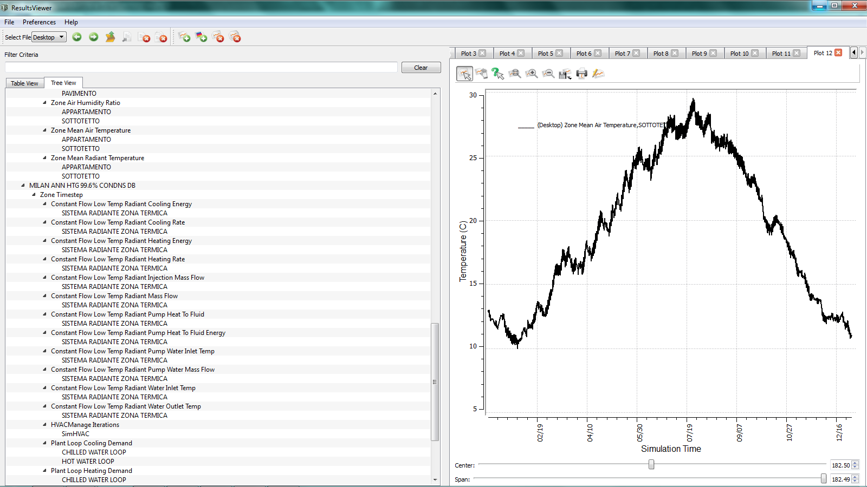
Fase IV: Visualizzazione dei Risultati
Al termine della simulazione è possibile consultare i risultati ottenuti e valutarne la coerenza con il visualizzatore OpenStudio Results Viewer. Le possibili casistiche, a questo punto, sono 3:
I risultati sono utili e coerenti rispetto agli obiettivi preposti → la simulazione si considera conclusa.
I risultati sono coerenti ma non sono sufficienti al conseguimento degli obiettivi → bisogna valutare la ridefinizione di input e/o output attraverso l’IDF Editor.
I risultati non sono coerenti → bisogna tornare alla Fase 2 ridefinire i dati di input in funzione delle anomalie rilevate.
Visualizzazione grafica dei risultati attraverso OpenStudio Results Viewer
45

Slide 46
Visualizzazione e Interpretazione dei messaggi di errore
In fase di calcolo, EnergyPlus verifica che quantità e reciproche relazioni tra i dati di input vengano rispettate. In caso contrario, la simulazione può non essere portata a conclusione ed EnergyPlus fornisce una descrizione sintetica del tipo di errore occorso. I possibili livelli di errore sono tre:
  Warnings: possibili incongruenze negli input (non portano generalmente alla conclusione anticipata della simulazione).
  Severe: errore grave nei dati di input o oggetti necessari mancanti.
  Fatal: Severe Errors che hanno condotto alla terminazione del SW.
  Vediamo com’è fatto un tipico messaggio di errore!
46

Slide 47
Weather Data Files
EnergyPlus accetta file climatici in formato *.epw (EnergyPlus Weather)
Scopo del file climatico è quello di dare al motore di calcolo un’informazione precisa sulle condizioni climatiche dell’ambiente in cui si sta elaborando la simulazione energetica.
Raccoglie i dati orari delle principali grandezze meteorologiche di un anno solare per la località di interesse (radiazione solare, temperature, umidità relativa e velocità e direzione del vento) → Vediamo com’è fatto!
L’Anno Tipo racchiude le grandezze meteorologiche più probabili ottenute attraverso la rielaborazione statistica di serie storiche di dati meteo per una determinata località.
Dal sito di EnergyPlus è possibile scaricare i Weather Data Files di più di 2100 località nel mondo.
47

Slide 48
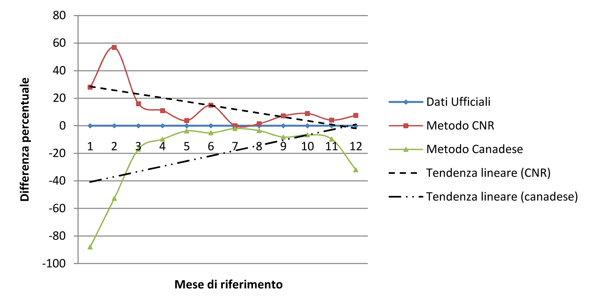
Weather Data Files: l’importanza del criterio di estrazione dei dati
Anche la scelta del Weather Data File deve essere consapevole e dipendente dallo scopo della simulazione → nel caso in cui si faccia ricorso ad Anni Tipo è fondamentale valutarne criterio di estrazione e trend mensili rispetto alla normativa ufficiale di riferimento.
Differenza percentuale (temperatura) tra Anni Tipo per la città di Milano costruiti con diverso criterio di estrazione
48

Slide 49
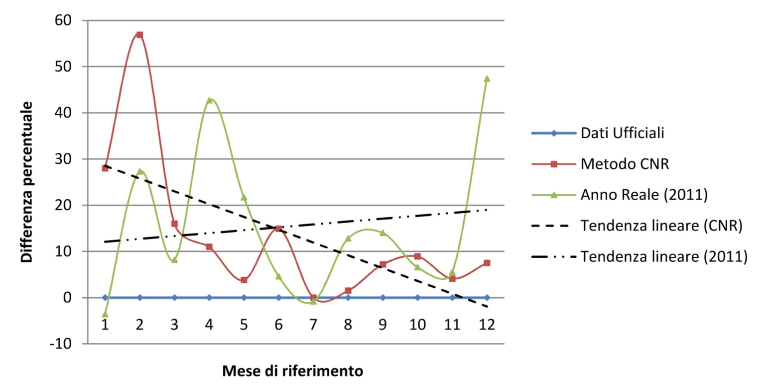
Weather Data Files: personalizzare il file meteorologico
Ciascun file *.epw può essere personalizzato con dati provenienti da centraline meteorologiche identificate dal professionista. Particolarmente interessante è la possibilità di creare file .*epw reali per un dato anno di riferimento, da utilizzarsi, ad esempio, in caso di Energy Audit.
Differenza percentuale (temperatura) tra l’Anno Tipo realizzato con metodo di estrazione CNR e l’anno 2011 per la città di Milano
49
Notes:
Due metodi tra loro alternativi per la personalizzazione del file meteorologico:
conversione del file epw in csv / modifica / riconversione in epw attraverso programma interno di conversione
Usare un programma esterno di modifica tipo Elements della BigLadder Software

Slide 50
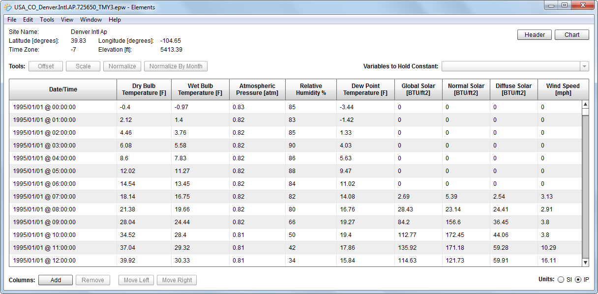
Personalizzare il File Meteorologico con Elements
Open-source
R/W file in formato *.epw
Permette di elaborare file meteo
  Smart spreadsheet editor
  Conservazione automatica delle relazioni variabili psicrometriche
  Strumenti per la trasformazione dati (normalizzazione, offset…)
  Copia/Incolla da/verso Excel
  Conversione automatica IP/SI
Visualizzazione dati personalizzabile.
Schermata principale di Elements

Slide 51
Principali supporti alla modellazione
Input/Output Reference (documentazione ufficiale): è la Bibbia di E+. Contiene la spiegazione di tutti i moduli presenti all’interno del motore di calcolo nonché delle relative modalità di implementazione.
DataSet: raggiungibile in IDF Editor attraverso File > Open DataSet. Database contenente le caratteristiche di tutti i principali materiali esistenti, degli impianti ecc.
Examples Files: esempi precompilati e posti nella Directory di installazione di EnergyPlus. Permettono di verificare le modalità di implementazione di casi particolari ed eventualmente di riadattarne i contenuti alle proprie esigenze.
51

Slide 52
Link Utili
EnergyPlus: https://energyplus.net/
Simergy: http://simergy.lbl.gov/
OpenStudio: https://www.openstudio.net/
Sito di supporto ufficiale per EnergyPlus: http://energyplus.helpserve.com
52

Slide 53
Contatti
Indirizzo e-mail: angelo.martucci86@gmail.com
Cellulare: +39 348 7473 048
Skype: BuildingSimulationServices
Sito Internet: www.building-simulation-professional.it
53

